Slide 1

Неизвестная
Барто
Аристова Ольга Владимировна
Учитель начальных классов МБОУ «Октябрьская СОШ им. Н.В. Архангельского» п. Кормужиханка

Slide 2
Цели:
-познакомиться с неизвестными фактами биографии Агнии Львовны Барто
-воспитывать патриотизм, бережное отношение к книге
-расширять кругозор

Slide 3


Slide 4
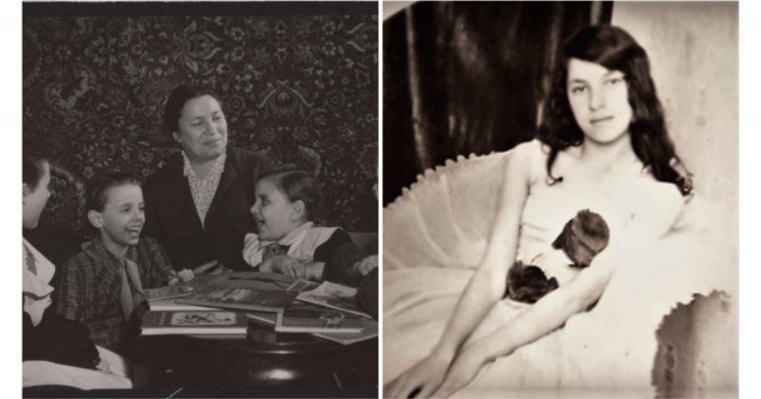
Балериной Агния Барто не стала, но сохранила любовь к музыкальному театру на всю жизнь

Slide 5


Первые книги А.Барто

Slide 6










Slide 7
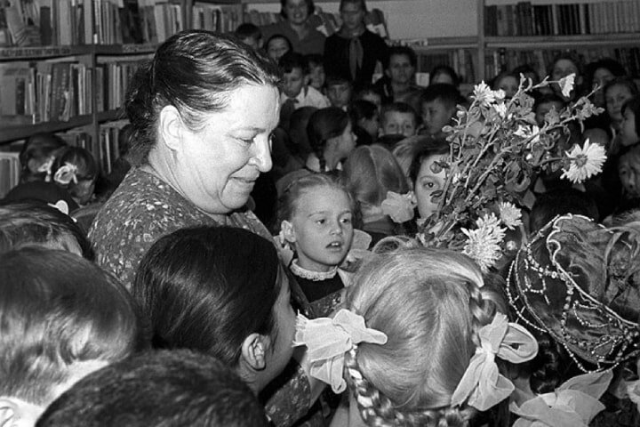
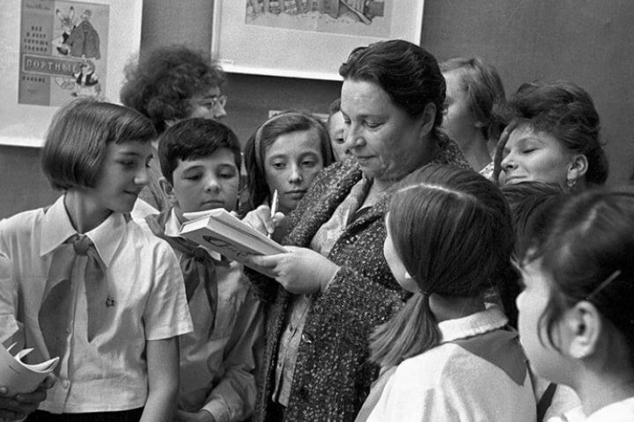
А.Л. Барто всегда была окружена детьми

Slide 8
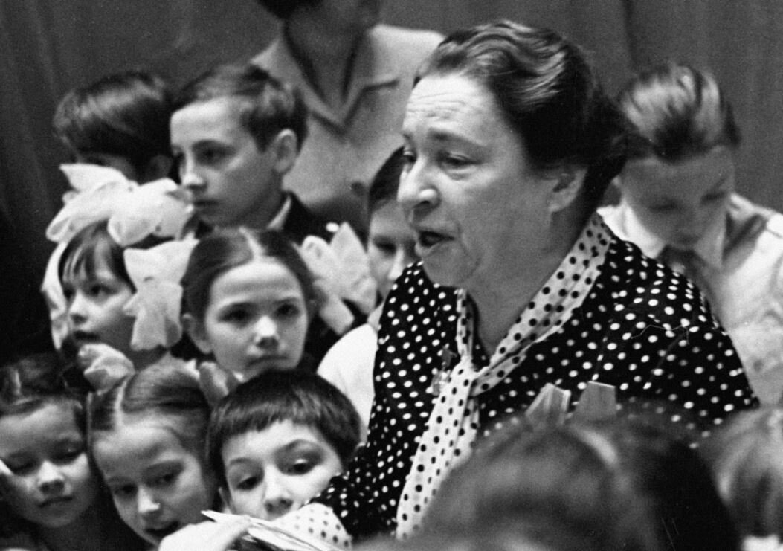
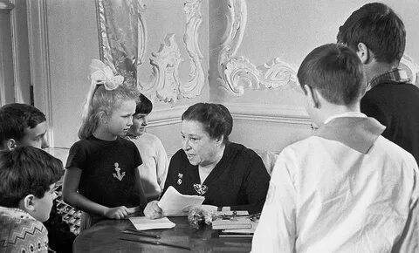

Slide 9


«Ребята быстро привыкали к моему присутствию, - писала Агния в своем дневнике. - Некоторым из них нравилось меня обучать – я была явно отстающей» Но уже через два месяца она знала наизусть все узлы и детали токарного станка, делала его наладку и, конечно, обрабатывала на нем всевозможные металлические детали.

Slide 10
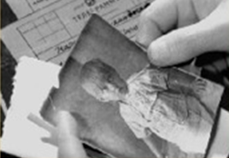
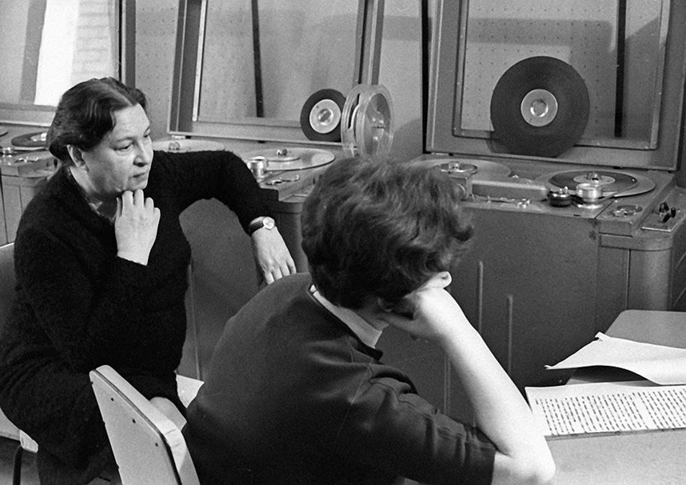

с 1964 по 1973 год поэтесса вела программу «Найти человека» на радио «Маяк»

Slide 11
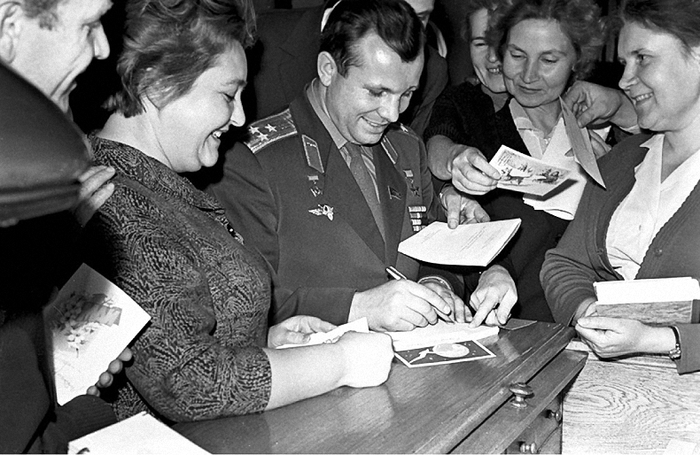
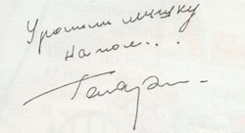
«Это первая книга о добре» Ю.Гагарин

Slide 12
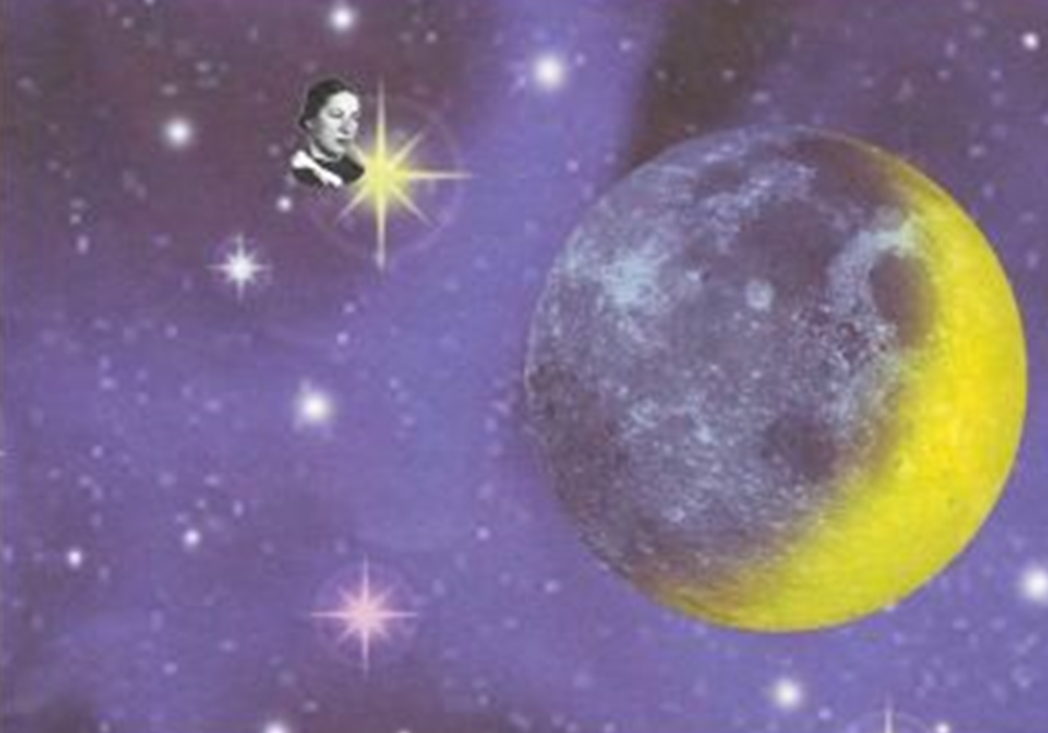
Именем Агнии Барто названа одна из малых планет в космосе

Slide 13
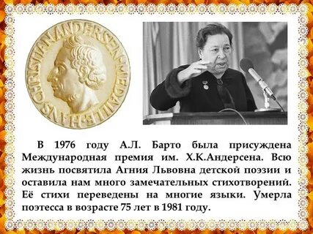
В 1976году А.Л.Барто была присуждена Международная премия им. Г.Х.Андерсена. Агния Львовна оставила нам много замечательных стихотворений. Её стихи переведены на многие языки мира.

